Slide 1
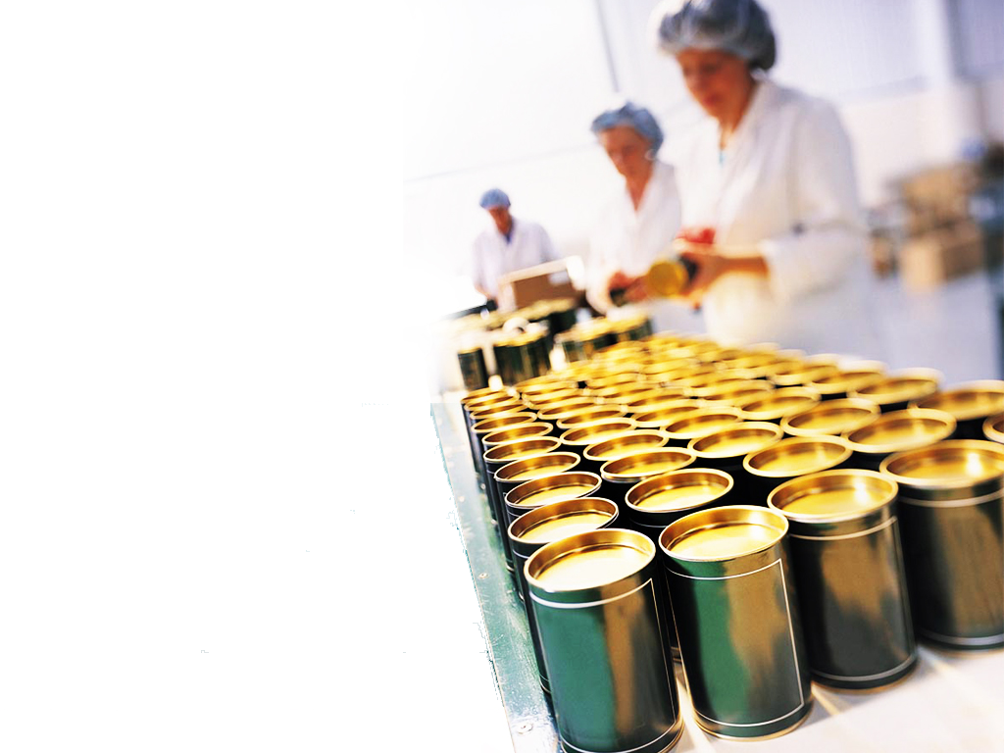
Diseño y Optimización
del Tratamiento Térmico para Sopa de Frejoles Enlatada en Envases de Formato A6

Slide 2
INTRODUCCIÓN
Producto desarrollado en el Proyecto Semilla “Tecnología para el desarrollo de productos dirigidos a la alimentación colectiva en el Ecuador”
En el reporte final de dicho proyecto se recomendó “optimizar los procesos térmicos aplicados en los productos”

Slide 3
OBJETIVO GENERAL
Establecer los parámetros óptimos del tratamiento térmico que minimicen las pérdidas nutricionales en el fréjol durante la esterilización del producto y garanticen la inocuidad del alimento.

Slide 4
OBJETIVOS ESPECÍFICOS

Slide 5
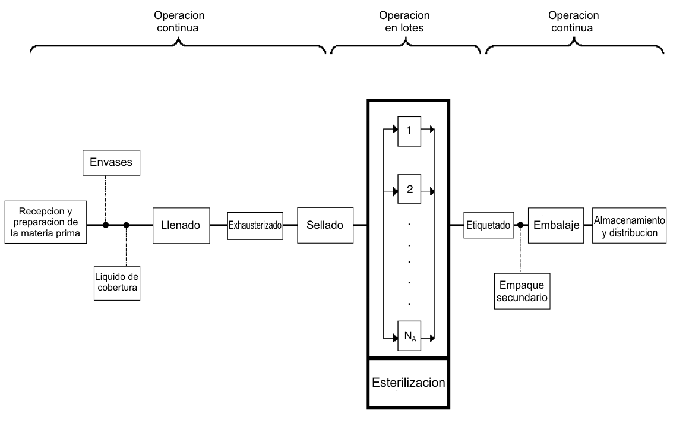
TRATAMIENTO TERMICO
Alimentos de baja acidez

Slide 6
ACTIVIDADES REALIZADAS
Pruebas experimentales

Slide 7
Formulación del Producto

Slide 8
Pruebas de penetración de calor
Equipos

Slide 9
Pruebas de penetración de calor
Distribución de temperatura
Desarrollado por el Ing. Carlos Herrera, Nov/2004.
Zona de menor calentamiento localizada en la parte superior del autoclave.
Máxima diferencia de temperatura en el equipo es menor a un grado Celsius.
CUT = 23 minutos.

Slide 10
Pruebas de penetración de calor
Procedimiento

Slide 11
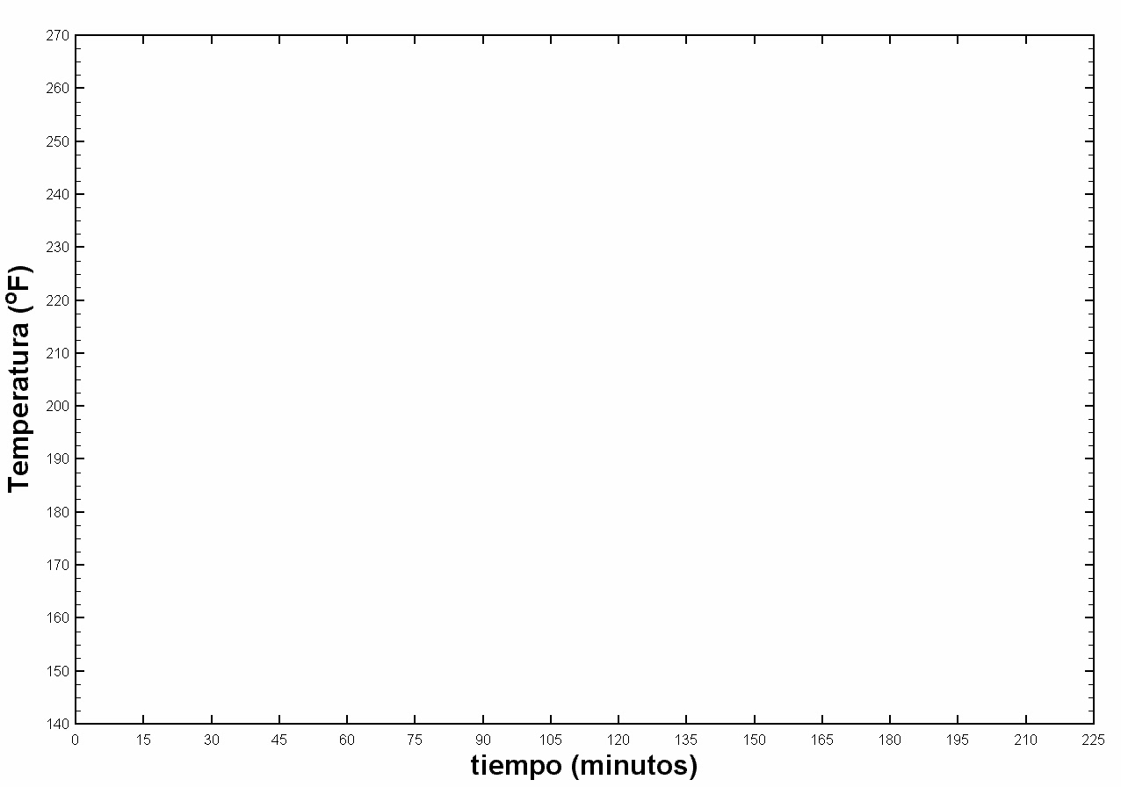
Pruebas de penetración de calor
Perfil Tiempo-Temperatura

Slide 12
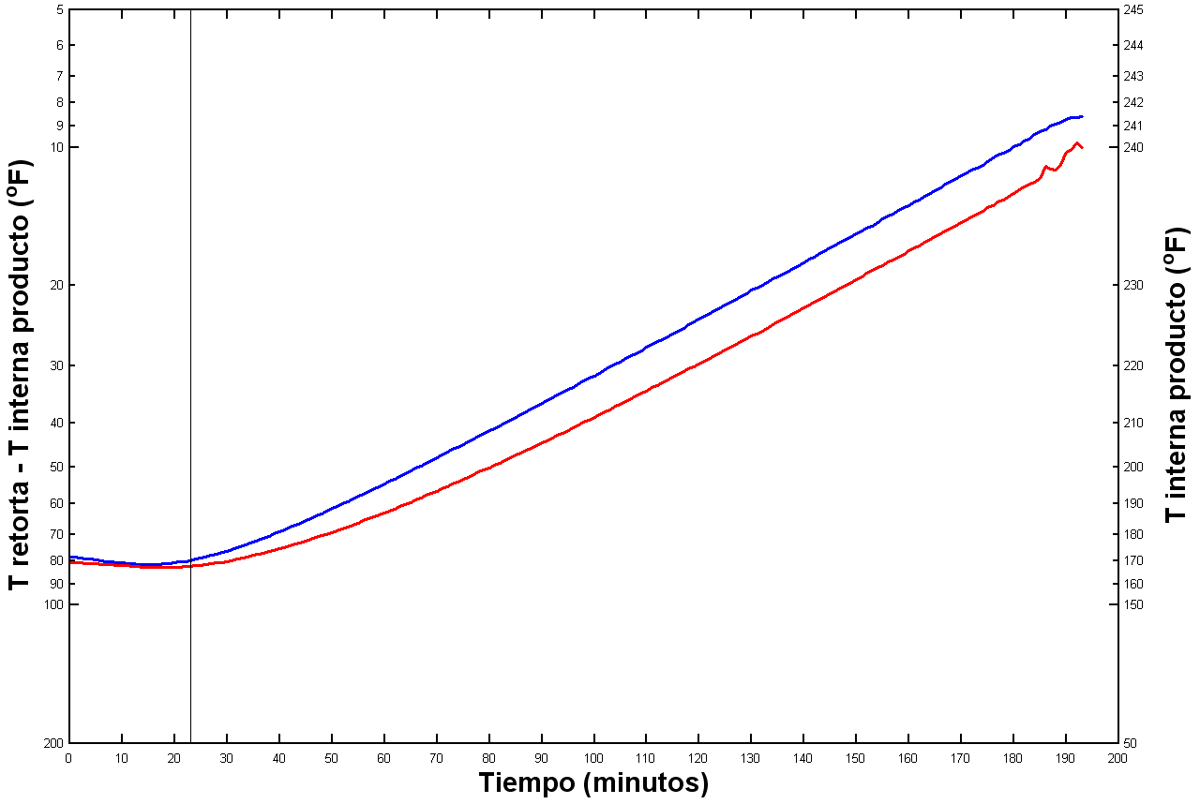

Pruebas de penetración de calor
Ubicación del punto crítico

Slide 13
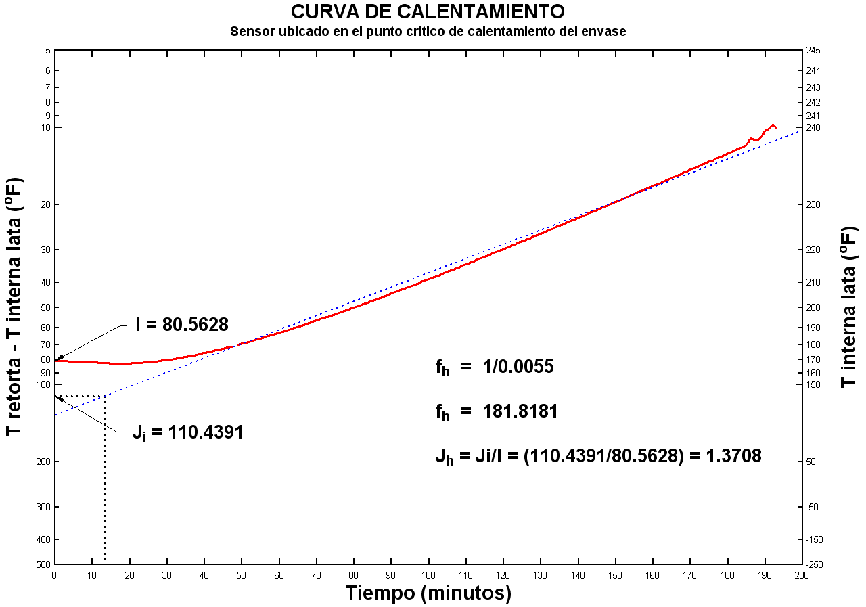
Pruebas de penetración de calor
Parámetros de transferencia de calor

Slide 14
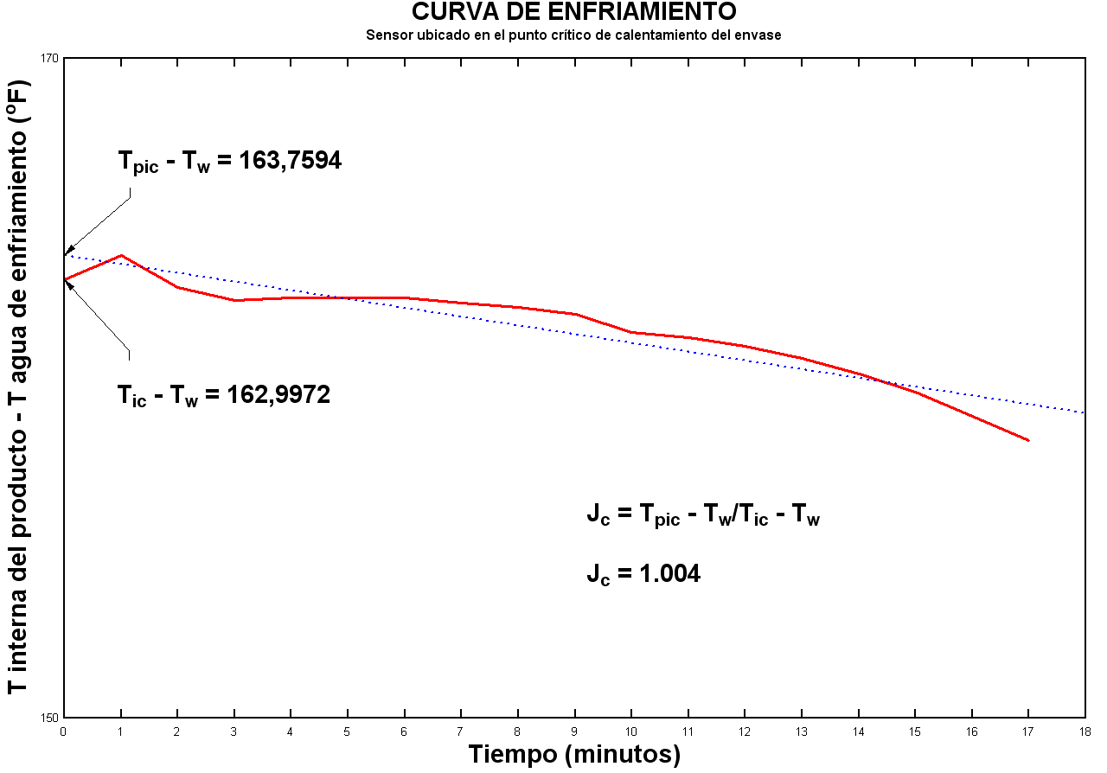
Pruebas de penetración de calor
Parámetros de transferencia de calor

Slide 15
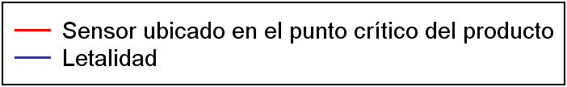
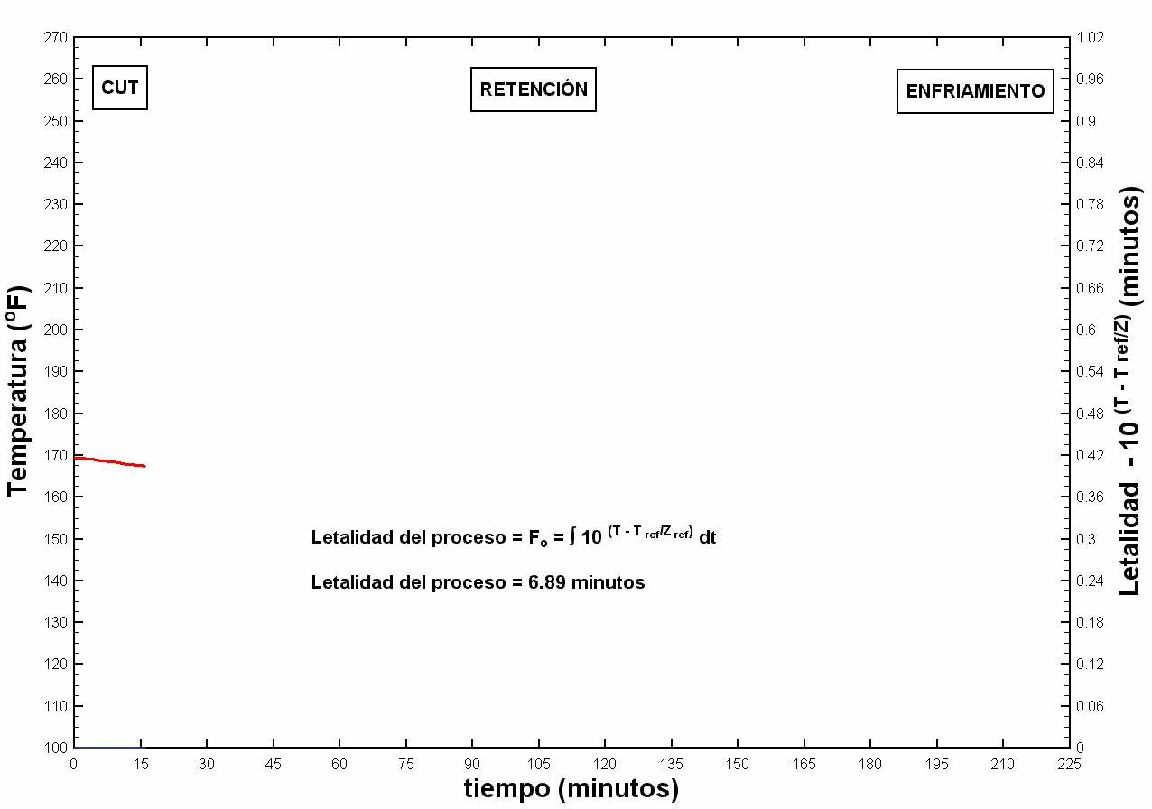
Evaluación del proceso térmico
Método General

Slide 16
Evaluación del proceso térmico
Método de Stumbo
F_{i} = 10^{(250−Tr/z)} = 1
g = 10 ^{log (jh * Ih) - B/fh} = 13,89
Stumbo - Tabla A.8 - J_{c} = 1,004 y g = 13,89
f_{h}/U = 23,46
F_{o} = f_{h} / (f_{h}/U) F_{i}
F_{o} = 6,89 minutos

Slide 17
Evaluación del proceso térmico
Hoja de procesos térmicos análogos
F_{i} = 10^{(250−Tr/z)} = 1
f_{h}/U = f_{h} / F_{o} F_{i}
Stumbo - Tabla A.8 - J_{c} = 1,004 y f_{h}/U = 30,30
g = 14,67
P = f_{h} [log (j_{h}*I_{h}) - log g)] – 0,42 CUT
P = 161 minutos

Slide 18
Evaluación del proceso térmico
Hoja de procesos térmicos análogos
Temperatura (ºF) |  | Tiempo de Proceso (min.)
Inicial | Proceso | Calculado | Recomendado
158 | 245 | 177,15 | 178
158 | 250 | 160,17 | 161
158 | 255 | 145,56 | 146
158 | 260 | 133,37 | 134
158 | 265 | 123,76 | 124
Elaborado por: Juan José Tamayo

Slide 19
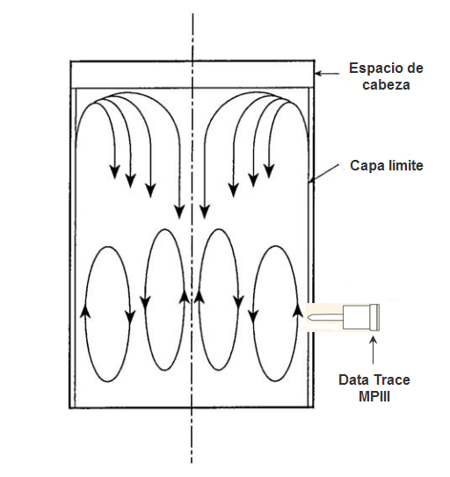
Optimización del proceso térmico
Determinación del valor de cocción
Ubicación del sensor de temperatura en las pruebas para la optimización del proceso térmico

Slide 20
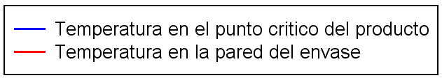
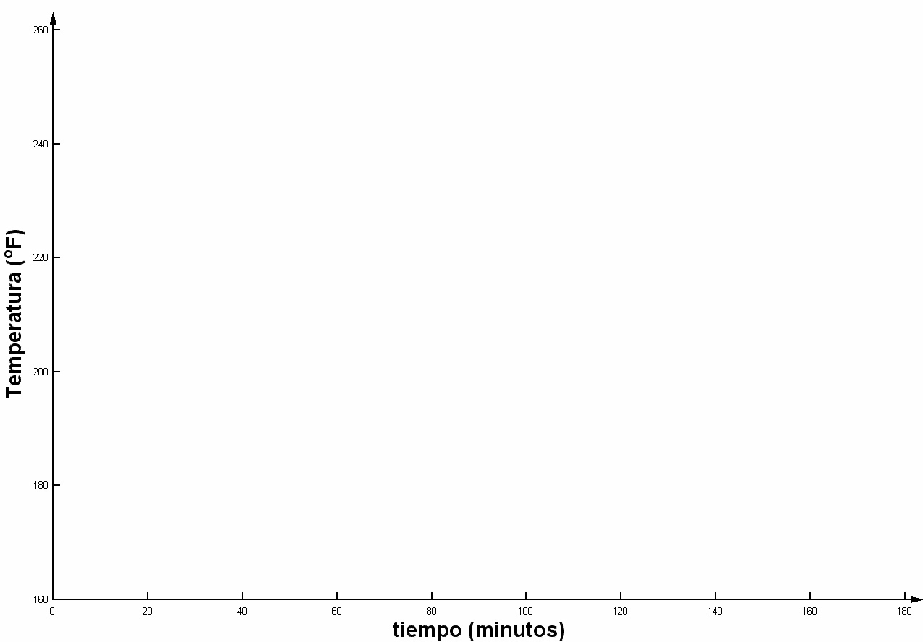
Optimización del proceso térmico
Determinación del valor de cocción

Slide 21
Optimización del proceso térmico
Determinación del valor de cocción
Propuesto por Tom Mansfield en 1974
C_{o} = ∫ 10 ^{(T – Tref)/Zc} dt , T _{ref} = 212 ºC
Factores cinéticos - Atributos de calidad
Atributo | Z_{c} (ºF) | Referencia
Cocción | 59,6 | Mansfield (1974)
Calidad sensorial | 47,7 | Reichert (1977)

Slide 22
Optimización del proceso térmico
Determinación del valor de cocción
Atributo | C_{o} ²¹² | C_{o} ²⁵⁰
Cocción | 206,08 | 47,45
Calidad sensorial | 227,56 | 36,34
Evaluación de C_{o} en
el punto crítico
Atributo | C_{o} ²¹² | C_{o} ²⁵⁰
Cocción | 386,13 | 88,9
Calidad sensorial | 481,8 | 76,95
Evaluación de C_{o} en
la pared del envase

Slide 23
Optimización del proceso térmico
Modelo matemático de Jen et al
Permite evaluar el valor de cocción “integral” de un atributo de calidad/nutriente específico.
Modelo predictivo basado en método de Stumbo.
Emplea los parámetros de penetración de calor previamente determinados, datos cinéticos experimentales y diferentes constantes para cada tipo de envase.

Slide 24
Optimización del proceso térmico
Modelo matemático de Jen et al
Ecuación de Jen
C_{s} = C_{c} + log [ 1 + A(C_{v} + C_{c})/D_{ref}]
C_{c} = f_{h} / (f_{h}/U) F_{i} ; C_{v} = f_{h} / (f_{h}/U)_{v} F_{i}
Valor de cocción integral - Fórmula general
C_{s} = D_{ref} log (C_{o}/C)
% retenido = [10 ^{–(Cs/Dref)}] 100

Slide 25
Atributo de calidad
Lisina en el fréjol
Aminoácido
esencial
Factores cinéticos*:
D_{ref}: 178,28 min.
Z_{c}: 46 ºF
Contenido varía
entre 2500 y
25000 mg/kg
Requerimiento
nutricional:
1,5 g/día
*: Laboratorio de Termobacteriología, Colegio de Ingenieria en Alimentos, UNICAMP

Slide 26
Optimización del proceso térmico
Retención de lisina en el fréjol
Parámetros previamente determinados
f_{h} = 181,81 min.
J_{c} = 1,004
g = 14,67 ºF
F_{i} = 1
A_{cilindro} = 10,734
Stumbo - Tabla A.17 - J_{c} = 1,004 y g = 14,67
f_{h}/U = 5,264
C_{c} = 34,54

Slide 27
Optimización del proceso térmico
Retención de lisina en el fréjol
J_{cv} = J_{c}/2 = 0,502 ; g_{v} = g/2 = 7,338
Stumbo - Tabla A.17 - J_{cv} = 0,502 y g_{v} = 7,338
f_{h}/U = 3,355
C_{v} = 54,19
C_{s} = 35,34
Porcentaje de lisina retenido = 63,35

Slide 28

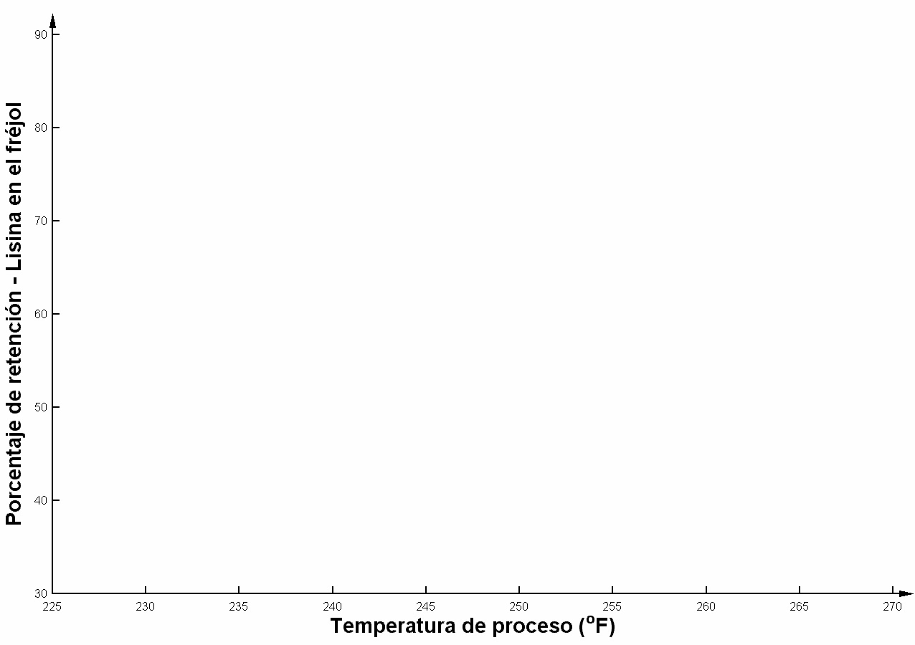
Optimización del proceso térmico
Retención de lisina en el fréjol

Slide 29
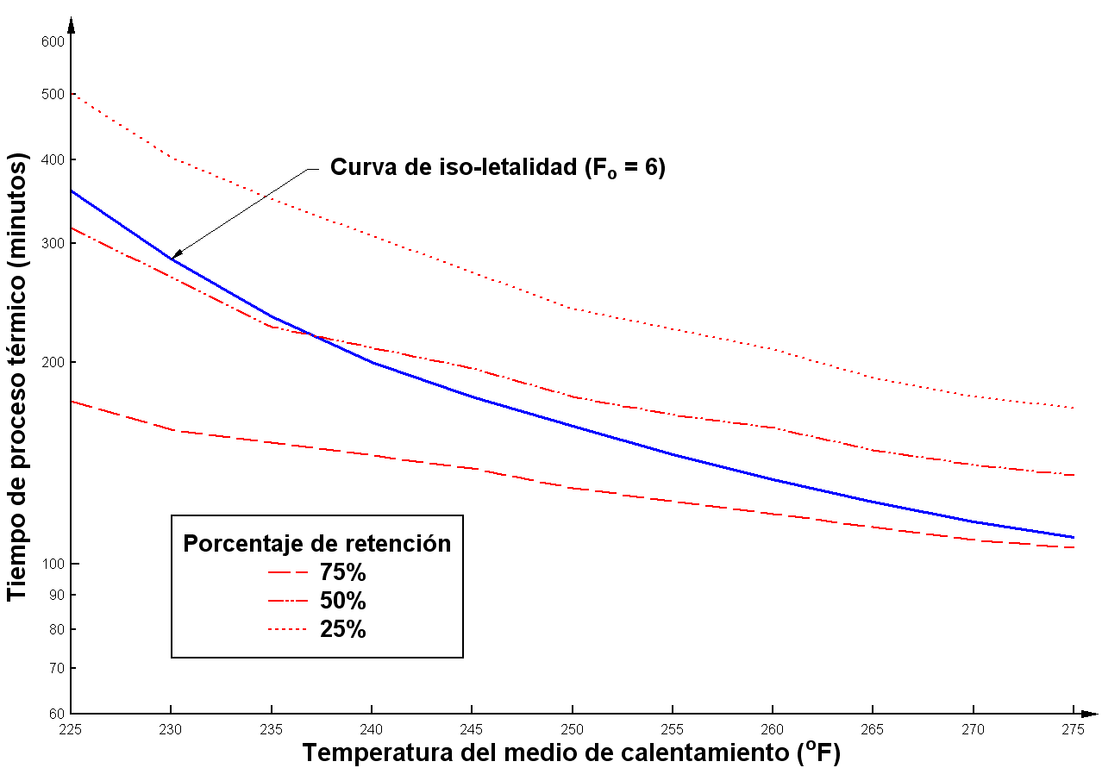
Optimización del proceso térmico
Retención de lisina en el fréjol

Slide 30
CONCLUSIONES
Se definió la formulación de una sopa de fréjoles destinada a la restauración colectiva en el país.
El punto crítico del producto se ubica en el eje axial del envase, a 5 centímetros de altura desde su base.
En una prueba confirmatoria se alcanzó la letalidad objetivo del proceso utilizando parámetros obtenidos por el método de Stumbo.

Slide 31
CONCLUSIONES
Según el modelo de optimización de Jen, si se utilizan 250 ºF para la esterilización del producto entonces se perderá un 37% del contenido de lisina en el fréjol.
Esta metodología de optimización permite trabajar conjuntamente con el método de Stumbo y predecir el tiempo de proceso requerido para alcanzar diversos porcentajes de retención de lisina en el fréjol.

Slide 32
¡Gracias!

